Slide 1
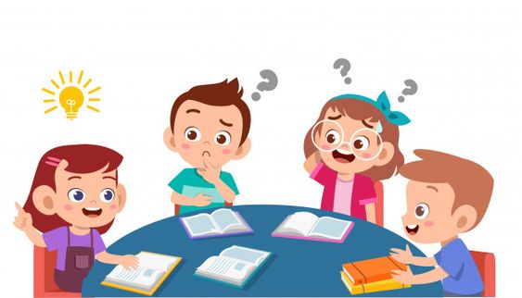
ИСПРАВАК ПИСМЕНЕ ВЈЕЖБЕ

Slide 2
Најчешће уочене грешке:
- садржајне,
- композицијске,
- правописне и
- уредност.

Slide 3
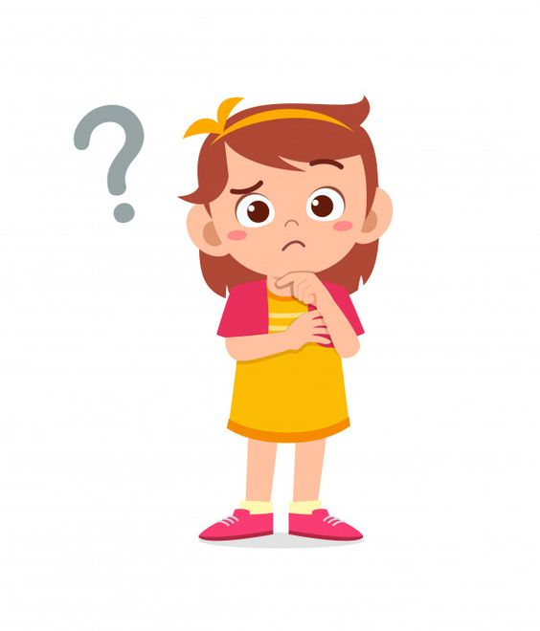
Најчешћи садржајни недостаци су:
- садржај не одговара теми,
- сиромашан и непотпун садржај,
- нетачни подаци,
- садржај неразумљив читаоцу.

Slide 4
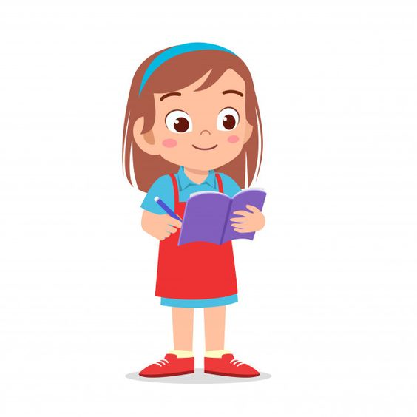
Најчешће композицијске грешке су:
- не уочава се уводни, главни и завршни дио,
- реченице су међусобно неповезане и предуге,
- дошло је до одступања oд датог плана.

Slide 5
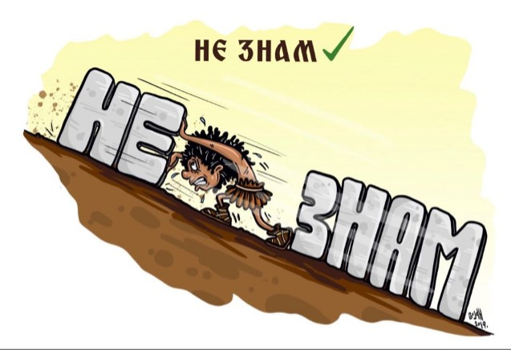
Најчешће правописне грешке су:
- Писање ријечце „НЕ“ уз глаголе, придјеве и именице:
- НЕ ПЈЕВА, НЕ ПЛАЧЕ, НЕ ПИШЕ…
- НЕМОЈ, НЕЋУ, НЕМАМ, НИСАМ, НЕСТАТИ И НЕДОСТОЈАТИ...
- НЕПОШТЕН, НЕСРЕТАН, НЕПИСМЕН…
- НЕЧОВЈЕК, НЕПРИЈАТЕЉ, НЕРАДНИК …

Slide 6
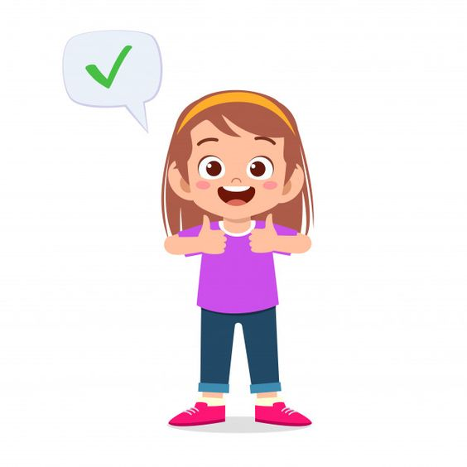
Писање ријечце „ЛИ“:
- Радиш ли вјежбе?
Употреба малог и великог слова:
- Нови Сад, приједорски, Козара...
Екавски и ијекавски говор:
- бело / бијело, млеко / млијеко, лепо / лијепо...

Slide 7
- Растављање ријечи на крају реда
(Ми - лошев / Мило – шев ).
- Употреба интерпукцијских знакова.
- Словне грешке.
- Писање гласа „Ј“ у ријечима ( био, урадио, видио...).

Slide 8
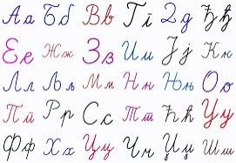
Уредност:
- лијепо и уредно написана слова,
- правилно повезана слова.

Slide 9
Задатак за самосталан рад:
- исправи уочене грешке у писменој вјежби.

